Slide 1
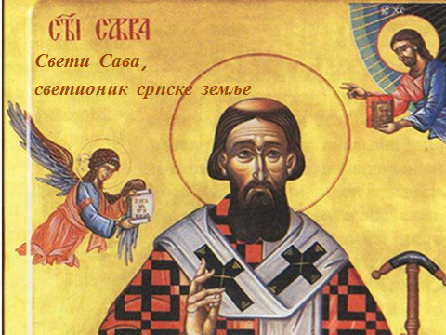

Slide 2
У свим вртићима главна активности у јануару месецу биће посвећена упознавању са ликом и делом светог Саве.
До 27. jануара у свим вртићима биће организоване представе, приредбе и изложбе дечији радова посвећене великом српском просветитељу.

Slide 3
Централна Светосавска акадамија биће реализована у вртићу Лабуд ,27. јануара 2016.год. у 10 часова.
Свети Сава,
светионик српске земље

